Slide 1
Методы кодирования информации в мобильных сетях

Slide 2
Упрощенная схема передачи данных в мобильных сетях
Сообщение
Кодирование
Помехи
ПРИНИМАЮЩАЯ СТОРОНА
Модуляция
Канал передачи
Демодуляция
ПЕРЕДАЮЩАЯ СТОРОНА
Декодирование - обнаружение и исправление ошибок
Сообщение

Slide 3
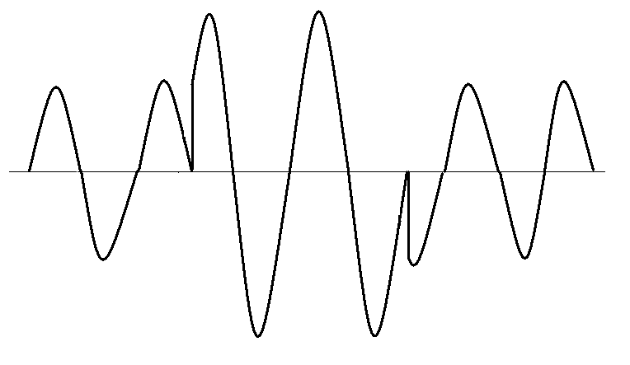
Модуляция - это процесс преобразования цифровых данных в несущие сигналы. Для мобильных сетей модуляция - преобразование групп битов, называемых символами в скачкообразное изменение фазы и амплитуды несущего сигнала (Амплитудно-фазовая квадратурно-амплитудная модуляция - QAM (Quadrature Amplitude Modulation).
0101 1110
Группы битов

Slide 4
Соответствие передаваемой группы битов изменению фазы и амплитуды несущего синусоидального сигнала задается таблицей:
01
90
00
00
01
01
00
11
10
10
11
180
11
10
10
11
0
00
01
00
01
10
270
11
Квадратурно-амплитудная модуляци QAM-16
Основной особенностью возникновения ошибок в каналах с модуляцией то, что при возникновении одной ошибки передачи сигнала могут исказиться все биты символа.

Slide 5
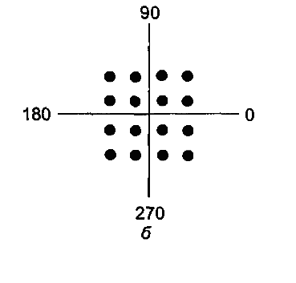
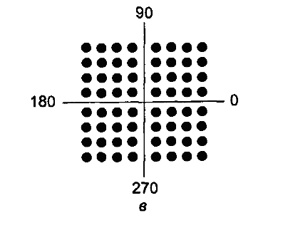
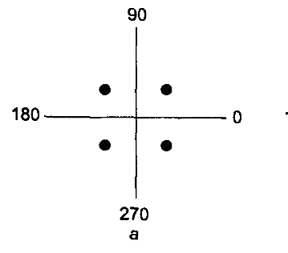
Существует тенденция роста числа бит (разрядности символа), которые модулируются одним несущим сигналом скачкообразного изменения фазы и амплитуды.
QАМ-4, QAM-16 QAM-64
QAM (Quadrature Amplitude Modulation)-
aмплитудно-фазовая квадратурно-амплитудная модуляция.

Slide 6
В каналах передачи основным типом искажений информации при ее передаче является “пачка ошибок”.
Воздействие внешней помехи
Временной интервал воздействия внешней помехи
Момент передачи символа 1
Момент передачи символа 2
Момент передачи символа 3
Момент передачи символа 4
В интервал воздействия внешней помехи попадают моменты передачи 2-го и 3-го символов сообщения. Их биты подвергаются повышенному риску ( близкому к 0.5) искажения.

Slide 7
“ПАЧКОЙ ОШИБОК” в каналах мобильных сетей называется компактная группа битов, принадлежащих смежным символам сообщения, передача которых совпадает по времени с действием внешней помехи. Биты “пачки ошибок” искажаются с вероятностью близкой к 0.5.
Символы передаваемого блока
1-й
2-й
3-й
4-й
1 0 1 1
0 0 1 1
1 1 0 1
1 0 0 1
Воздействие внешней помехи
“ПАЧКА ОШИБОК”
1 0 1 1
1 0 0 0
0 1 1 1
1 0 0 1
1-й
2-й
3-й
4-й
Символы принятого блока

Slide 8
Базовые технологии коррекции ошибок передачи данных в мобильных сетях
Повторная передача блока при обнаружении ошибок
Исправление ошибок с использованием контрольных разрядов
Контрольные разряды передаются только для обнаружения ошибки.
Корректирующие коды
В случае обнаружения ошибок передается запрос на повторную передачу
Выгоднее при большой интенсивности возникновения ошибок
Выгоднее при малой интенсивности возникновения ошибок

Slide 9
ОРГАНИЗАЦИЯ ПОВТОРНОЙ ПЕРЕДАЧИ ПРИ
ВОЗНИКНОВЕНИИ ОШИБКИ
ЗАПРОС ПОВТОРНОЙ ПЕРЕДАЧИ С ОСТАНОВКАМИ
Передача
Приемник
1 2 3 3 4 5 5
Ошибка
Ошибка
Передат-чик
Передача
Приемник
1 2 3 4 5 6 7 8 4 5 6 7 8 9 10 11 7 8 9 10
1 2 3 4 5 6 7 8 4 5 6 7 8 9 10 11 7 8
Ошибка
Ошибка
НЕПРЕРЫВНЫЙ ЗАПРОС ПОВТОРА С ВОЗВРАТОМ
Передат-чик
Передача
Приемник
1 2 3 4 5 6 7 8 4 9 10 11 12 13 14 15 11 16 17 18
1 2 3 4 5 6 7 8 4 9 10 11 12 13 14 15 11 16
Ошибка
Ошибка
НЕПРЕРЫВНЫЙ ЗАПРОС С ВЫБОРОЧНЫМ ПОВТОРЕНИЕМ

Slide 10
Основные критерии эффективности кодов для обнаружения и коррекции ошибок передачи данных
Класс ошибок, который гарантированно обнаруживается или исправляется;
Число контрольных разрядов, которые дополнительно передаются и используются для обнаружения или исправления ошибок
Объем вычислительных ресурсов, требующихся для контроля и коррекции ошибок.

Slide 11
ОСНОВНЫМ КОДОМ ДЛЯ ОБНАРУЖЕНИЯ ОШИБОК В МОБИЛЬНЫХ
СЕТЯХ ЯВЛЯЕТСЯ
ЦИКЛИЧЕСКИЙ ИЗБЫТОЧНЫЙ КОД ( CRC - Cyclic Redundancy Code)
Циклические избыточные коды CRC
Передаваемый блок
b₁
b₂
b₃
b_{n}
Полином:
b₁⋅x^{n+k-1} + b₂⋅x^{n+k-2}+...+b_{n}⋅x^{k}
Образующий полином
x^{k} +g_{k}⋅x^{k-1}+...+ g₁⋅x+g₀
Характеристики эффективности
Остаток от деления ⇒ Контрольный код
c_{k}⋅x^{k-1} + c_{k-1}⋅x^{k-2}+...+ c₂⋅x + c₀
Гарантированно обнаруживает:
1. Все ошибки нечетной кратности
2. Двойные ошибки
3. “Пачки ошибок” длиной не больше k бит
Число контрольных разрядов: k >= log₂ n
Временная сложность O(n) в силу последовательного характера операции деления полиномов

Slide 12
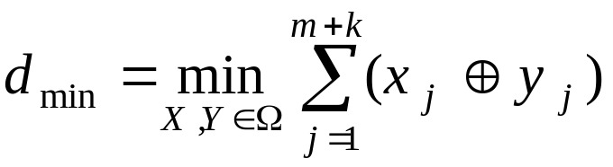
Возможность обнаружения и исправления ошибок
При использовании кодирования к блоку из m двоичных битов {b1,b2,…,bm} добавляется k контрольных разрядов {bm+1,bm+2,…,bm+k}. Совокупность всех возможных блоков вместе с зависящими от них контрольными разрядами образует множество Ω разрешенных кодов. Прием приемником неразрешенного кода означает ошибку. Возможности обнаружения и исправления ошибок характе­ризуются минимальной величиной кодового расстояния dmin между разрешенными кодами X={x1,x2,...,xm+k) Y={y1,y2,...,ym+k} которое определяется следующей формулой:
1100
1111
0101
0111
1001
1010
0000
0011
Пример кода, для которого d_{min} = 2

Slide 13
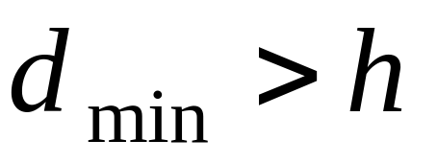
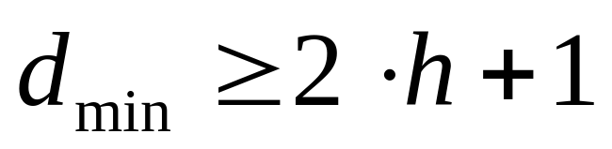
Для обнаружения ошибок кратностью h необходимо и достаточно, чтобы выполнялось условие :
Для исправления ошибок кратностью h необходимо и достаточно, чтобы выполнялось условие :

Slide 14
КОРРЕКТИРУЮЩИЕ КОДЫ
Позволяют исправлять ошибки, возникающие при передаче сообщений.
Корректирующие коды
Для коррекции битовых ошибок
Для коррекции символьных ошибок
Коды Хемминга
Коды Рида-Соломона
Линейные коды
Циклические коды

Slide 15
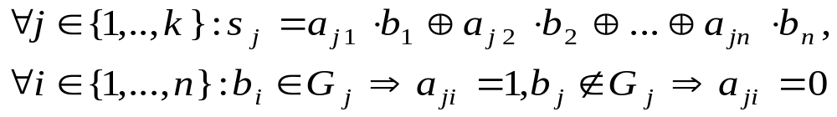
Коды Хемминга
В основе способа Хемминга для обнаружения ошибок передачи n–разрядного блока данных B={b1,b2,…bn} лежит формирование k контрольных сумм s1,s2,…,sk подмножеств G1,G2,…,Gk битов контроли­руемого блока B:
Пример простейшего кода Хемминга для коррекции одиночной битовой ошибки в байте.
Передаваемый байт: 0 1 1 0 1 1 1 0
1. Информационные биты размещаются на позициях, не являющихся степенями 2 ( на этих позициях размещаются контрольные разряды k1, k2, k4, k8 )
k1 k2 03 k4 15 16 07 k8 19 110 111 012
2. Контрольные разряды вычисляются в виде сумм:
k1 = b3 ⊕ b5 ⊕ b7 ⊕ b9 ⊕ b11 = 0
k2 = b3 ⊕ b6 ⊕ b7 ⊕ b10 ⊕ b11 = 1
k4 = b5 ⊕ b6 ⊕ b7 ⊕ b12 = 0
k8 = b9 ⊕ b10 ⊕ b11 ⊕ b12 = 1

Slide 16
3. Если при передаче искажен, например, 9-й бит, то на приемнике получен код:
01 12 03 04 15 16 07 18 19 110 111 012
4. Контрольные суммы вычисляются в виде:
s1 = k1 ⊕ b3 ⊕ b5 ⊕ b7 ⊕ b9 ⊕ b11 = 1
s2 = k2 ⊕ b3 ⊕ b6 ⊕ b7 ⊕ b10 ⊕ b11 = 0
s3 = k4 ⊕ b5 ⊕ b6 ⊕ b7 ⊕ b12 = 0
s4 = k8 ⊕ b9 ⊕ b10 ⊕ b11 ⊕ b12 = 1
3 2
5. Код S= s4⋅2 + s3⋅2 + s2⋅2 + s1 = 9 позволяет локализовать искаженный бит и исправить его.

Slide 17
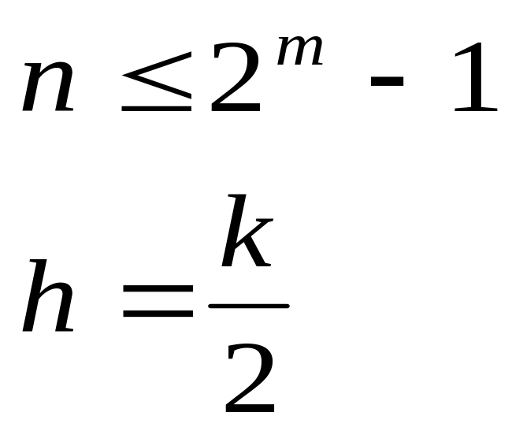
Коды Рида-Соломона
Недвоичные циклические коды, которые предусматривает разделение блока на символы и вычисление контрольных символов. Коды позволяют корректировать любые искажения заданного наперед числа символов.
Параметры: m - длина символа в битах
n - число символов в информационном блоке
k - количество контрольных символов
h - число корректируемых символов
Основные соотношения:

Slide 18
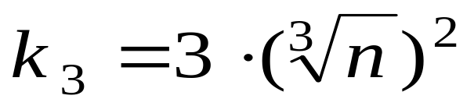
ГАРАНТИРОВАННОЕ ОБНАРУЖЕНИЕ 4-КРАТНЫХ ОШИБОК С ИСПОЛЬЗОВАНИЕМ ТРЕХМЕРНЫХ КОДОВ ХЕММИНГА
Для гарантированного обнаружения 4-кратных ошибок надо использовать 3-мерную контрольную сумму Хемминга, которая предполагает наличие
контрольных разрядов.
Пример: схема формирование контрольных кодов при использовании трехмерного контрольного кода Хемминга для n=27 .
s₁₀
s₁₁
s₁₂
s₁₃
s₁₄
s₁₅
s₁₆
s₁₇
s₁₈
b₄
b₂
b₁
s₃
b₄
b₂
b₁
s₂
b₁
b₄
b₇
s₁
b₄
b₂
b₁
s₆
s₁₉
b₄
b₂
b₁
s₅
b₁₀
b₁₃
b₁₆
s₄
s₉
b₄
b₂
b₁
b₄
b₂
b₁
s₈
b₁₉
b₂₂
b₂₅
s₇
s₂₀
s₂₃
s₂₄₄
s₂₂
s₂₁
s₂₅
s₂₆
s₂₇

Slide 19
Коды Рида-Соломона
Недвоичные циклические коды, которые предусматривает разделение блока на символы и вычисление контрольных символов. Коды позволяют корректировать любые искажения заданного наперед числа символов.
Параметры:
m - длина символа в битах
n - число символов в информационном блоке
k - количество контрольных символов
h - число корректируемых символов
Основные соотношения:
Коды Рида-Соломона работают не с битами, а с m-битовыми символами.

Slide 20
Формирование контрольных символов кода Рида-Соломона
Символы информационного блока
Генерация кода
A₁
A₂
A_{n}
Выбор простого полинома H степени h
Полином:
Q(X)=A₁⋅X^{n+k} + A₂⋅X^{n+k-1}+...+ A_{n}⋅X^{k}
Выбор k элементов α,α²,...,α^{k} на поле, образованном полиномом H
Деление полиномов Q(X)/G(X) с недвоичными коэффициентами
Формирование генерирующего полинома G(X)=(X-α)⋅(X-α²)⋅...⋅(X-α^{k} )
Остаток: P(X) = C₁⋅X^{k-1} + C₂⋅X^{k-2} +...+ C_{k-1}⋅X + C_{k}
Контрольные символы:
C₁
C₂
C_{k}

Slide 21
ПРИМЕР ГЕНЕРАЦИИ КОДА РИДА-СОЛОМОНА
Порождающий полином H(x) = х3 + х + 1, то
Формируется поле: α0 = 0 0 1
α1 = 0 1 0
α2 = 1 0 0
α3 = 0 1 1
α4 = 1 1 0
α5 = 1 1 1
α6 = 1 0 1
Можно составить таблицы сложения и умножения:

Slide 22
Таблица сложения символов
 | α⁰ | α¹ | α² | α³ | α⁴ | α⁵ | α⁶
α⁰ | 0 | α³ | α⁶ | α¹ | α⁵ | α⁴ | α²
α¹ | α³ | 0 | α⁴ | α⁰ | α² | α⁶ | α⁵
α² |  |  | 0 | α⁵ | α¹ | α³ | α⁰
α³ |  |  |  | 0 | α⁶ | α² | α⁴
α⁴ |  |  |  |  | 0 | α⁰ | α³
α⁵ |  |  |  |  |  | 0 | α¹
α⁶ |  |  |  |  |  |  | 0

Slide 23
Таблица умножения символов
 | α⁰ | α¹ | α² | α³ | α⁴ | α⁵ | α⁶
α⁰ | α⁰ | α¹ | α² | α³ | α⁴ | α⁵ | α⁶
α¹ | α³ | α² | α³ | α⁴ | α⁵ | α⁶ | α⁰
α² |  |  | α⁴ | α⁵ | α⁶ | α⁰ | α¹
α³ |  |  |  | α⁶ | α⁰ | α¹ | α²
α⁴ |  |  |  |  | α¹ | α² | α³
α⁵ |  |  |  |  |  | α³ | α⁴
α⁶ |  |  |  |  |  |  | α⁵

Slide 24
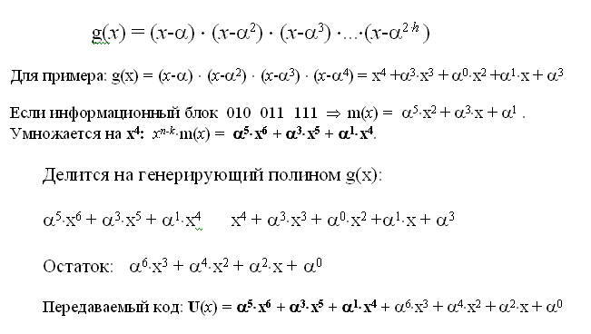
Генерирующий полином g(x) - его степень равна суммарному числу битов в контрольном коде 2⋅t. Полином g(x) образуется как произведение 2⋅h компонент:

Slide 25
Декодирования в кодах Рида-Соломона
Информационные и контрольные символы принятого блока
A₁
A₂
A_{n}
C₁
C₂
C_{k}
Полином:
W(X) = A₁⋅X^{n+k} + A₂⋅X^{n+k-1}+...+A_{n}⋅X^{k} + C₁⋅X^{k-1} + C₂⋅X^{k-2} + ...+ C_{k-1}⋅X + C_{k}
Вычисление k синдромов
S₁ =W(α) = A₁⋅α^{n+k} + ...+ A_{n}⋅α^{k}+C₁⋅α^{k-1} +...+ C_{k-1}⋅α +C_{k}
S₂ =W(α²) = A₁⋅(α²)^{n+k} + ...+ A_{n}⋅(α²)^{k}+C₁⋅(α²)^{k-1} +...+ C_{k-1}⋅α² +C_{k}
S₃ =W(α³) = A₁⋅(α³)^{n+k} + ...+ A_{n}⋅(α³)^{k}+C₁⋅(α³)^{k-1} +...+ C_{k-1}⋅α³ +C_{k}
S_{k} =W(α^{k}) = A₁⋅(α^{k})^{n+k} + ...+ A_{n}⋅(α^{k})^{k}+C₁⋅(α^{k})^{k-1} +...+ C_{k-1}⋅α^{k} +C_{k}
Если все k синдромов S₁,S₂,...,S_{k} равны нулю, то считается , что блок передан без ошибок.

Slide 26
ПРИМЕР ДЕКОДИРОВАНИЯ:
Пусть вектор ошибки равен:
E= 0⋅х6 + 0⋅х5 + α5⋅x4 + α2⋅x3 + 0⋅х2+0⋅х + 0
S1=R(α) = E(α) = α3
S2=R(α2) = E(α2) = α5
S3=R(α3) = E(α3) = α6
S4=R(α4) = E(α4) = 0
Фактически есть система из 4-х уравнений. Но каждое уравнение содержит 3 двоичных компоненты, поэтому фактически имеем систему 3⋅4 =12 уравнений. Неизвестных: позиция первого ошибочного символа - 3 бита, позиция второго ошибочного символа - 3 бита, искажение 1-го символа - 3 бита, искажение 2-го бита - 3 ошибки. Всего есть неизвестных 12 битов. То есть систему можно решить.

Slide 27
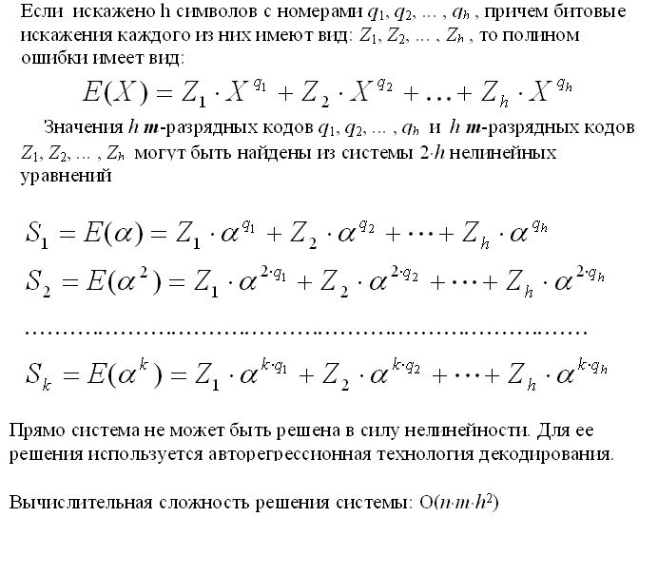
Исправление ошибок в коде Рида-Соломона

